Slide 1
14
Mantenimiento en las operaciones
Importancia estratégica del mantenimiento
Medición de la confiabilidad
Programa de mantenimiento
Mantenimiento autónomo

Slide 2





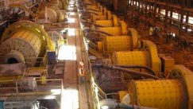
/ INTRODUCCIÓN
Notes:
Imaginemos las operaciones diarias dentro de un complejo minero en el que se extrae mineral con equipos de grandes volúmenes y muy sofisticados. Estos mismo equipos son operados por personas con un entrenamiento especializado.
Toda esta operación es para obtener como resultado, metales procesados y listos para ser comercializados en el mercado internacional.
Ahora, imaginemos si alguno de estos equipos tuviera una falla; no se le diera mantenimiento preventivo; no se corrigieran e investigaran las fallas. ¿Qué resultados podrían generar? ¿Cómo afectaría a las utilidades y desempeño de la empresa?

Slide 3
/ Importancia estratégica del mantenimiento

Slide 4

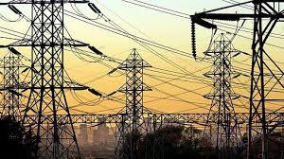
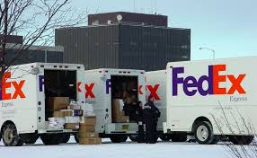
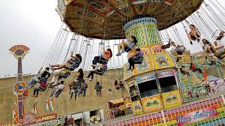
/ Importancia estratégica del mantenimiento
Estas empresas, al igual que casi todas, saben que un mal mantenimiento puede ser preocupante e inconveniente, generar altos costos, provocar accidentes e incluso perdida de vidas humanas.

Slide 5
/ Importancia estratégica del mantenimiento
El objetivo del mantenimiento y la confiabilidad es mantener la capacidad del sistema.
Los sistemas deben diseñarse y mantenerse óptimos para lograr el desempeño y los estándares de calidad esperados.
Mantenimiento:
Son las actividades involucradas en la conservación en buen estado del equipo de un sistema.
Confiabilidad:
Es la probabilidad de que un producto, o las partes de una maquina, funcionen de manera correcta durante el tiempo especificado y condiciones establecidas.

Slide 6
/ Medición de la confiabilidad

Slide 7

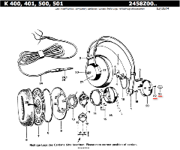
/ Medición de la confiabilidad
Los sistemas están integrados por una serie de componentes individuales interrelacionados, y cada uno de los cuales realiza un trabajo específico. Si algún componente falla, por la razón que sea, el sistema en su totalidad puede fallar.
Medición de la confiabilidad de un sistema
R_{S} = R₁ X R₂ X R₃ X R₄ X… R_{n}
R₁ = confiabilidad del componente 1
R_{s} = confiabilidad del sistema
_{n} = numero de componentes
N = 11 componentes
Confiabilidad = Reliance (ingl.)
Por ejemplo, una confiabilidad de 0.9 significa que la unidad funcionara debidamente el 90% del tiempo.

Slide 8
/ Medición de la confiabilidad
La Juguera Factory prepara jugos utilizando licuadoras de alto desempeño. Son licuadoras con 3 componentes principalmente: Jarra o vaso, cuchilla multiusos y el motor. Con confiabilidades de 0.97, 0.95 y 0.99, Juguera Factory quiere determinar la confiabilidad del sistema (licuadora).
R₁
0.97
R₂
0.95
R₃
0.99
Medición de la confiabilidad de un sistema
R_{S} = R₁ X R₂ X R₃ = (0.97)(0.95)(0.99) = 0.912% = 91.2%

Slide 9


/ Medición de la confiabilidad
La unidad básica para medir la confiabilidad es la tasa de falla del producto (TF).
La tasa de falla mide el porcentaje de fallas entre el número total de productos probados, TF(%), o el número de fallas ocurridas durante cierto periodo, TF(N):
$$TF \left(\%\right)=\frac{Número de fallas}{Número de unidades probadas}X 100\%$$
$$TF \left(N\right)=\frac{Número de fallas}{Número de horas unidad de tiempo de operación}$$
Tiempo medio entre fallas (TMEF):
Tiempo esperado entre una reparación y la siguiente falla de un componente, maquina, proceso o producto.
$$TMEF=\frac{1}{TF \left(N\right)}$$

Slide 10
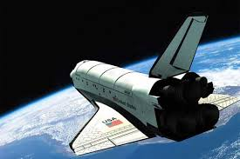






Render, B; Heizer, J (2014). “Principios de Administración de Operaciones”. 9na edición. México, D.F. México. Editorial Pearson. Capítulo 14.
/ Medición de la confiabilidad
Veinte sistemas de aire acondicionado diseñados para uso de los astronautas en los transbordadores espaciales de la NASA fueron operados durante 1,000 horas en el laboratorio de pruebas de la NASA ubicado en Huntsville, Alabama. Dos de los sistemas fallaron durante la prueba uno después de 200 horas y el otro después de 600 horas.
Porcentaje de fallas:
$$TF \left(\%\right)=\frac{Numero de fallas}{Número de unidades probadas}X 100\%=\frac{2}{20}\left(100\%\right)=10\%$$
Número de fallas por hora de operación:
$$TF \left(N\right)=\frac{Numero de fallas}{Número de horas unidad de tiempo de operación}$$
$$=\frac{2}{20,000 −1,200 }$$
$$=\frac{2}{18,800 }$$
= 0.000106 $\frac{fallas}{unidad hora}$
Tiempo total = (1,000 horas)(20 unidades)
= 20,000 unidades-hora
Tiempo sin operar = 800 horas 1era falla + 400 horas 2da falla
= 1,200 unidades-hora
Tiempo de operación = Tiempo total – Tiempo sin operar
$$TMEF=\frac{1}{TF \left(N\right)}$$
$$=\frac{1}{0.000106}$$
= 9434 horas

Slide 11
/ Medición de la confiabilidad
Aumento de la confiabilidad
Provisión de redundancia:
La redundancia se proporciona para asegurar que si un componente o una ruta falla, el sistema pueda recurrir a otro componente o ruta.
Redundancia de respaldo
Redundancia en paralelo
Uso de componente de respaldo.
Uso de ruta paralela o alternativa.

Slide 12
/ Medición de la confiabilidad
Redundancia de respaldo
Uso de componente de respaldo.
R1 R2 R3
0.90 0.80
0.90 0.80 0.99
Confiabilidad con redundancia de respaldo: [R1 + R1(1 - R1)] x [R2 + R2(1 - R2)] x R3
Notes:
Una compañía de seguros mantiene un proceso con una confiabilidad de 0.79 y desea mejorar esta situación.
Para eso proporciona redundancia a los dos empleados con menor nivel de confiabilidad con empleados de igual competencia (R1 y R2).
¿A cuánto incrementará su nivel de confiabilidad?

Slide 13
/ Medición de la confiabilidad
Redundancia en paralelo
Uso de ruta paralela o alternativa
R1
0.95
R2
0.975
R3
0.975
Rs
R4
0.95
Confiabilidad con redundancia en paralelo:
1- [(1 - R1) x (1- (R2 x R3)) x (1- R4)]
Notes:
Los sensores en un auto híbrido tienen circuitos paralelos. ¿Cuál es su nivel de confiabilidad?

Slide 14
/ Programa de mantenimiento

Slide 15
/ Programa de mantenimiento
Mantenimiento Preventivo
Plan que involucra una rutina de inspección y servicio, así como de mantenimiento de las
instalaciones en buen estado para prevenir fallas.
Mantenimiento correctivo
Mantenimiento que
ocurre cuando el equipo falla y debe repararse con base en una emergencia o un alto nivel de Prioridad.
Mantenimiento Predictivo
Consiste en el control de determinadas variables que informan sobre la condición de los equipos, permiten diagnosticar fallos y establecer el tiempo de vida remanente de las máquinas.

Slide 16
/ Programa de mantenimiento
Elaboración de un Programa de Mantenimiento
Realizar listado de equipos
Elaborar plan de mantenimiento preventivo
Elaborar procedimiento de mantenimiento
Realizar los mantenimientos
Implementar registros de mantenimiento
Preparar expedientes
Clasificar equipos

Slide 17
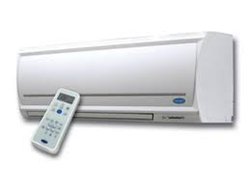
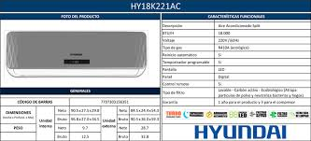
/ Programa de mantenimiento
1. Realizar Listado de Equipos
2. Preparar expedientes
Ficha del equipo
Especificaciones
Planos
Fotos
Garantía
Registros de mantenimiento
Manual de uso, etc.
Computadora
Proyector
Aire acondicionado
Televisor
Impresora
Fotocopiadora

Slide 18
/ Programa de mantenimiento
3. Clasificar Equipos
 | Costos | Imagen | Seguridad | Productividad | Total | Prioridad
Computadora | 3 | 5 | 2 | 4 | 14 | A
Proyector | 4 | 5 | 2 | 4 | 15 | A
Aire Acondicionado | 4 | 4 | 2 | 4 | 14 | A
Televisor | 3 | 3 | 2 | 2 | 10 | C
Impresora | 2 | 4 | 2 | 4 | 12 | B
Fotocopiadora | 3 | 3 | 2 | 4 | 12 | B
Extintor | 2 | 2 | 5 | 2 | 11 | B
Cámaras de Video | 3 | 2 | 5 | 2 | 12 | B
Camioneta | 5 | 2 | 2 | 2 | 11 | B

Slide 19
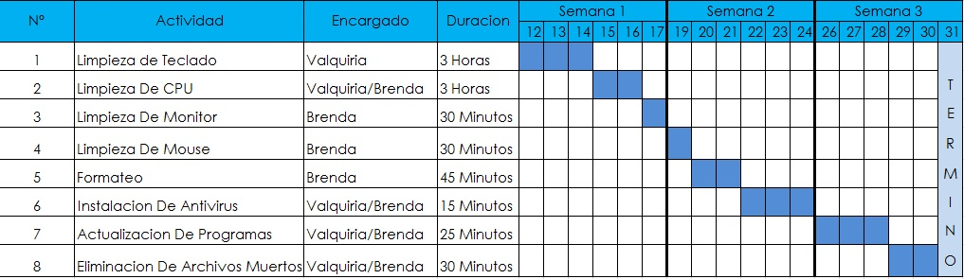
/ Programa de mantenimiento
4. Elaborar Plan de Mantenimiento Preventivo

Slide 20
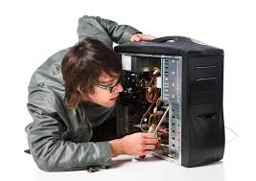
/ Programa de mantenimiento
5. Elaborar Procedimiento de Mantenimiento
6. Realizar Mantenimientos
Procedimiento para el mantenimiento preventivo, incluyendo los procesos indicados en esta presentación: elaboración de listado, clasificación, programación, etc.
En los casos que se requiera se elaborarán los procedimientos de cómo realizar un mantenimiento específico
En la programación se indica los mantenimientos, fechas y responsables.
En esta etapa se realizan las actividades planeadas. En caso de ser necesario se reprograman.
Los mantenimientos correctivos no se programan o se programan en el corto plazo.

Slide 21
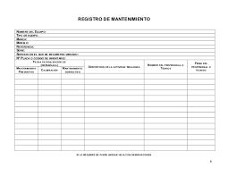
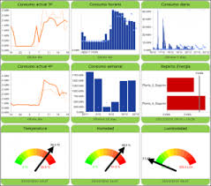
/ Programa de mantenimiento
7. Implementar Registros de Mantenimiento
8. Implementar Indicadores de Mantenimiento
Implementar Registros de Mantenimiento
Los registros de los mantenimientos realizados generan información útil para posteriores análisis.
Se cumplió con la fecha programada
Responsable del mantenimiento
Observaciones, entre otros.
El análisis de la frecuencia de mantenimiento y la recurrencia de la falla nos puede dar una idea de la efectividad del mantenimiento.
Frecuencia del mantenimiento
Duración del mantenimiento
Costo del mantenimiento

Slide 22




/ Programa de mantenimiento
9. Analizar Resultados e Implementar Mejoras
No se está realizando un correcto mantenimiento.
Es necesario cambiar el equipo.
Equipos que más fallan o que generan más costos de mantenimiento.
Modificar la frecuencia del mantenimiento.

Slide 23
/ Mantenimiento autónomo

Slide 24
/ Mantenimiento autónomo
Las políticas y técnicas del mantenimiento preventivo deben incluir un énfasis en que los empleados acepten la responsabilidad del mantenimiento en equipo; se incluye “observar, revisar, ajustar, limpiar y notificar”. Los empleados pueden predecir las fallas, prevenir las interrupciones y prolongar la vida del equipo.
Operario
Mantenimiento autónomo
Operario
Mantenimiento autónomo
Servicio en campo
del fabricante
Servicio de almacén (equipo devuelto)
La competencia (habilidades, conocimiento y experiencia) es más alta a medida que nos desplazamos hacia la derecha.
El mantenimiento preventivo cuesta menos y es más rápido a medida que nos desplazamos hacia la izquierda.
Aumento de la propiedad del operario
Aumento de la complejidad

Slide 25
/ CONCLUSIONES
Los administradores de operaciones se centran en diseñar mejoras y componentes de respaldo para mejorar la confiabilidad. También es posible obtener mejoras en la confiabilidad a través del mantenimiento preventivo y de instalaciones de reparación excelentes.
Por último, muchas empresas dan a sus empleados un sentido de “propiedad” sobre sus equipos. Cuando los trabajadores reparan o dan mantenimiento preventivo a sus propias máquinas, las fallas son menos frecuentes. Los trabajadores con autoridad y bien capacitados aseguran sistemas confiables a través del mantenimiento preventivo. A su vez, un equipo bien cuidado y confiable no sólo proporciona una utilización más alta, también mejora la calidad y el funcionamiento de acuerdo con el programa.

Slide 26
/ BIBLIOGRAFÍA
Render, B; Heizer, J (2014). “Principios de Administración de Operaciones”. 9na edición. México, D.F. México. Editorial Pearson.
Carnero, María del Carmen (2012). “Programas de Mantenimiento Predictivo”. España, Editorial Academia Española.

